Slide 1
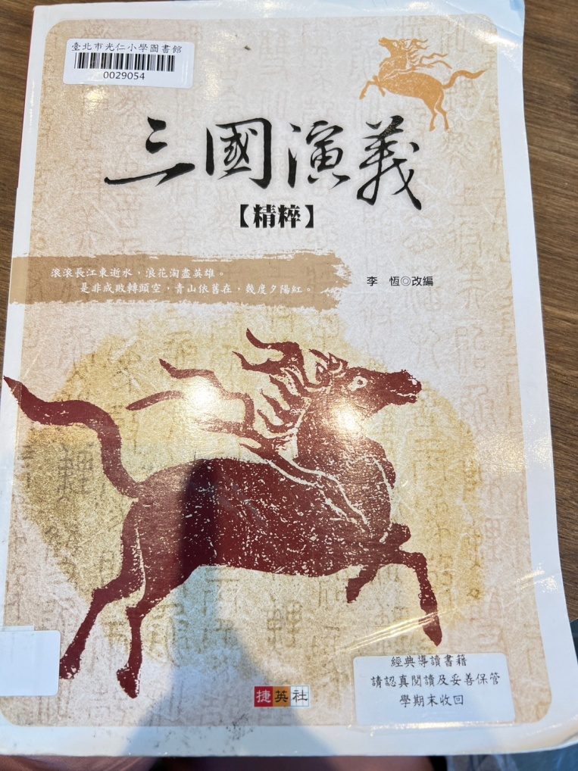
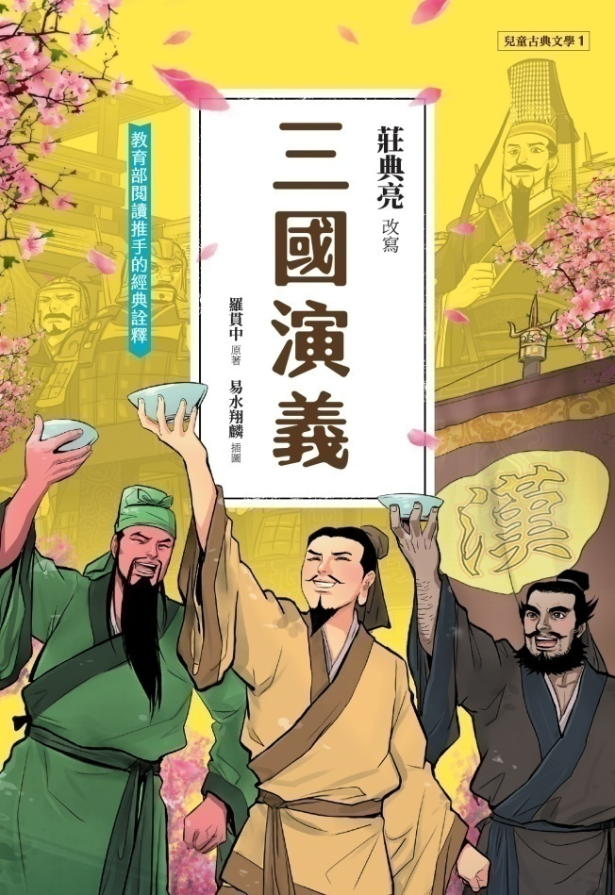
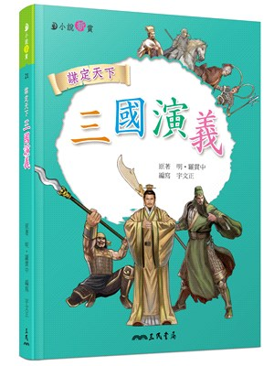
三 國 演 義 導 讀
六信 欣愷媽媽

Slide 2
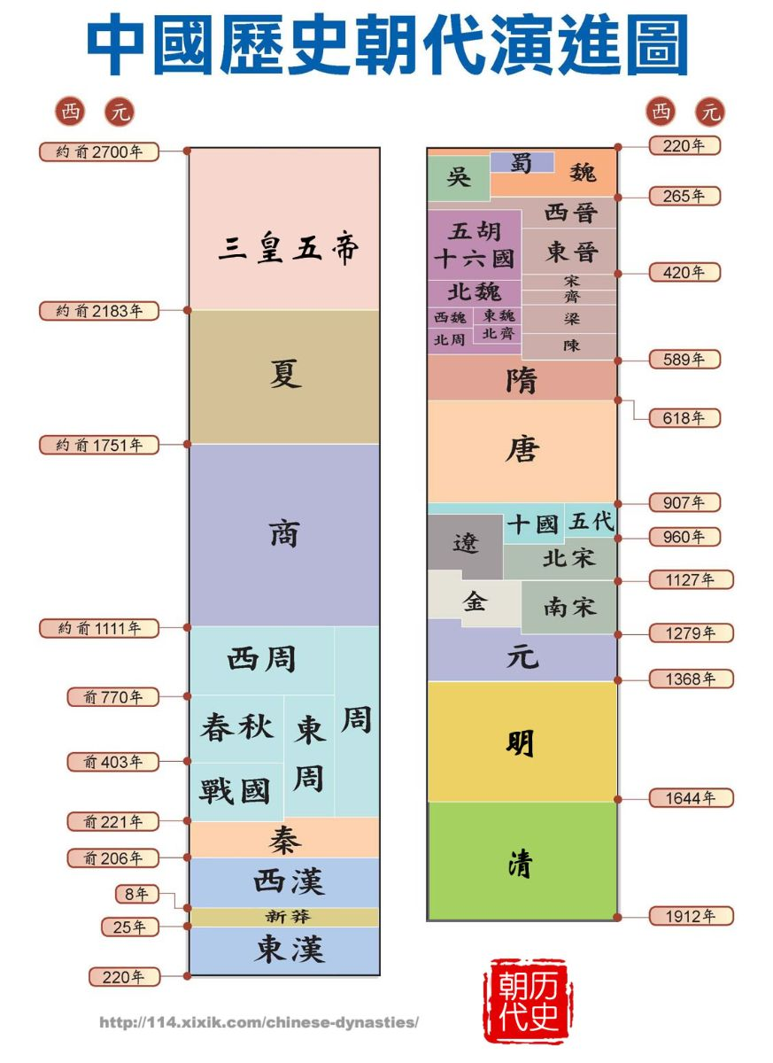
時空背景

Slide 3
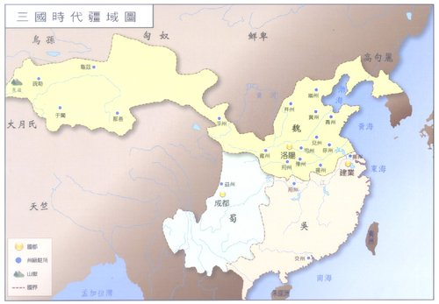
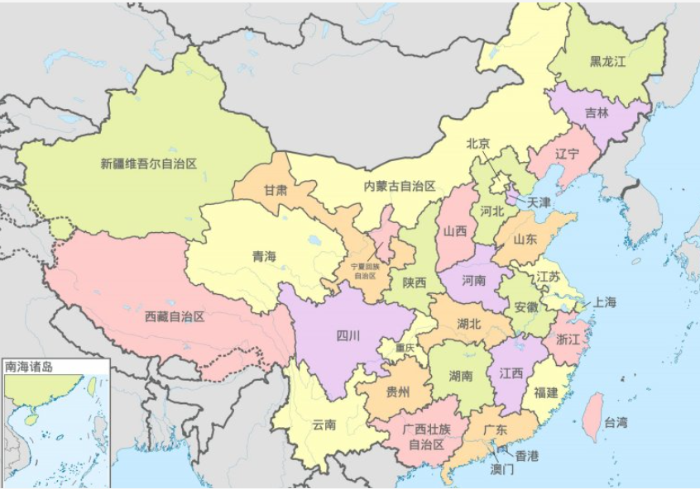
三國地理
魏
吳
蜀

Slide 4
1.《三國演義》，全名為《三國志通俗演義》，又稱作《三國志演義》、《三國志傳》、《三國傳》、《三國全傳》、《三國英雄志傳》，
2.根據《三國志》加以改寫之小說。
3.是中國文學史上第一部長篇歷史演義章回小說。
4.作者是元末明初的羅貫中。
5.中國古典小說四大名著之一、四大奇書之一。

Slide 5
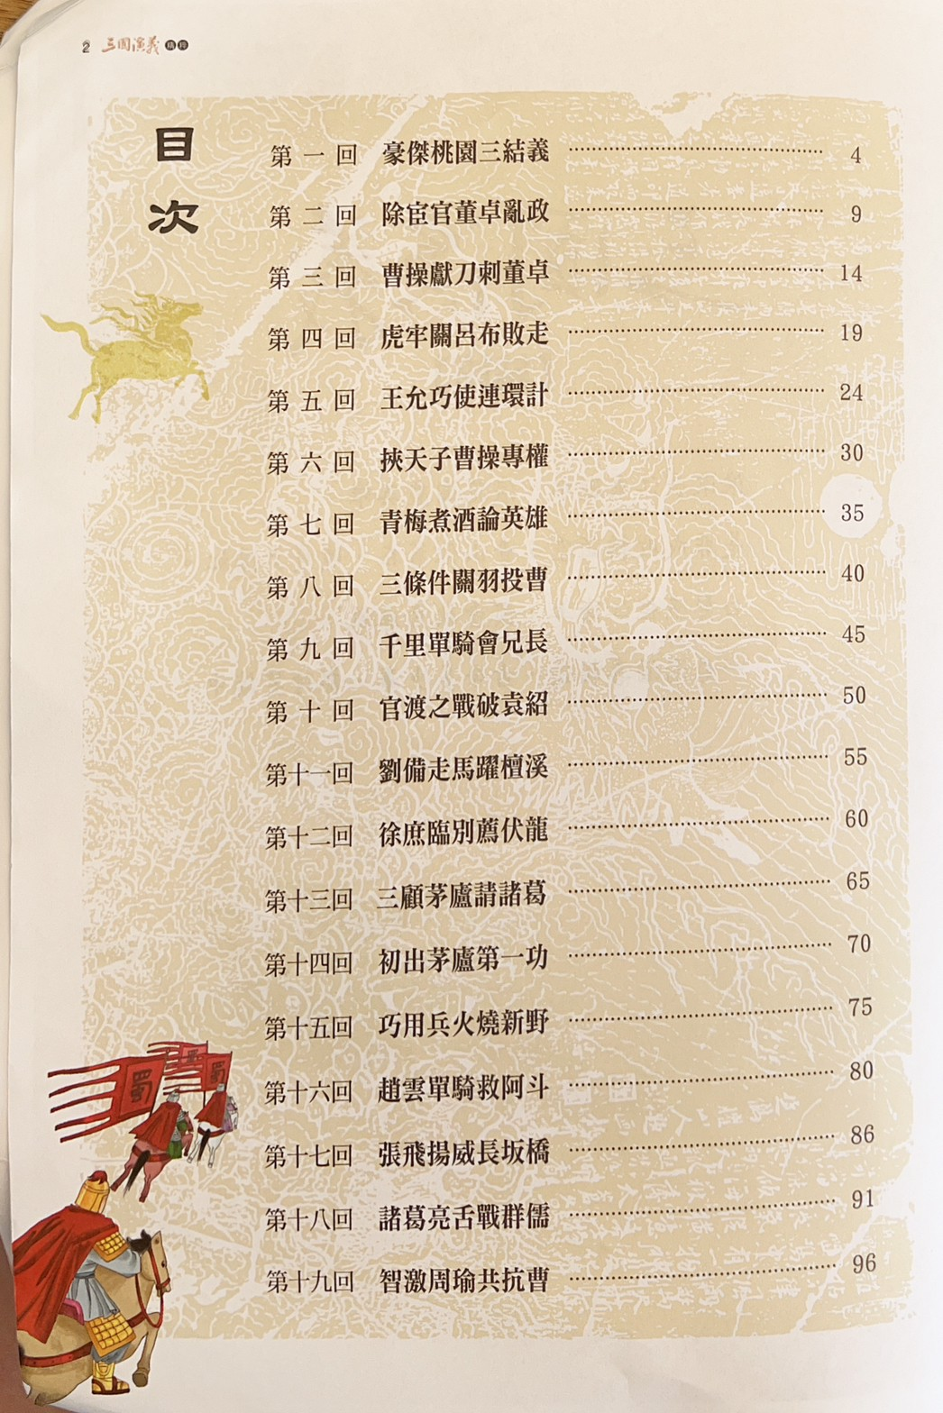
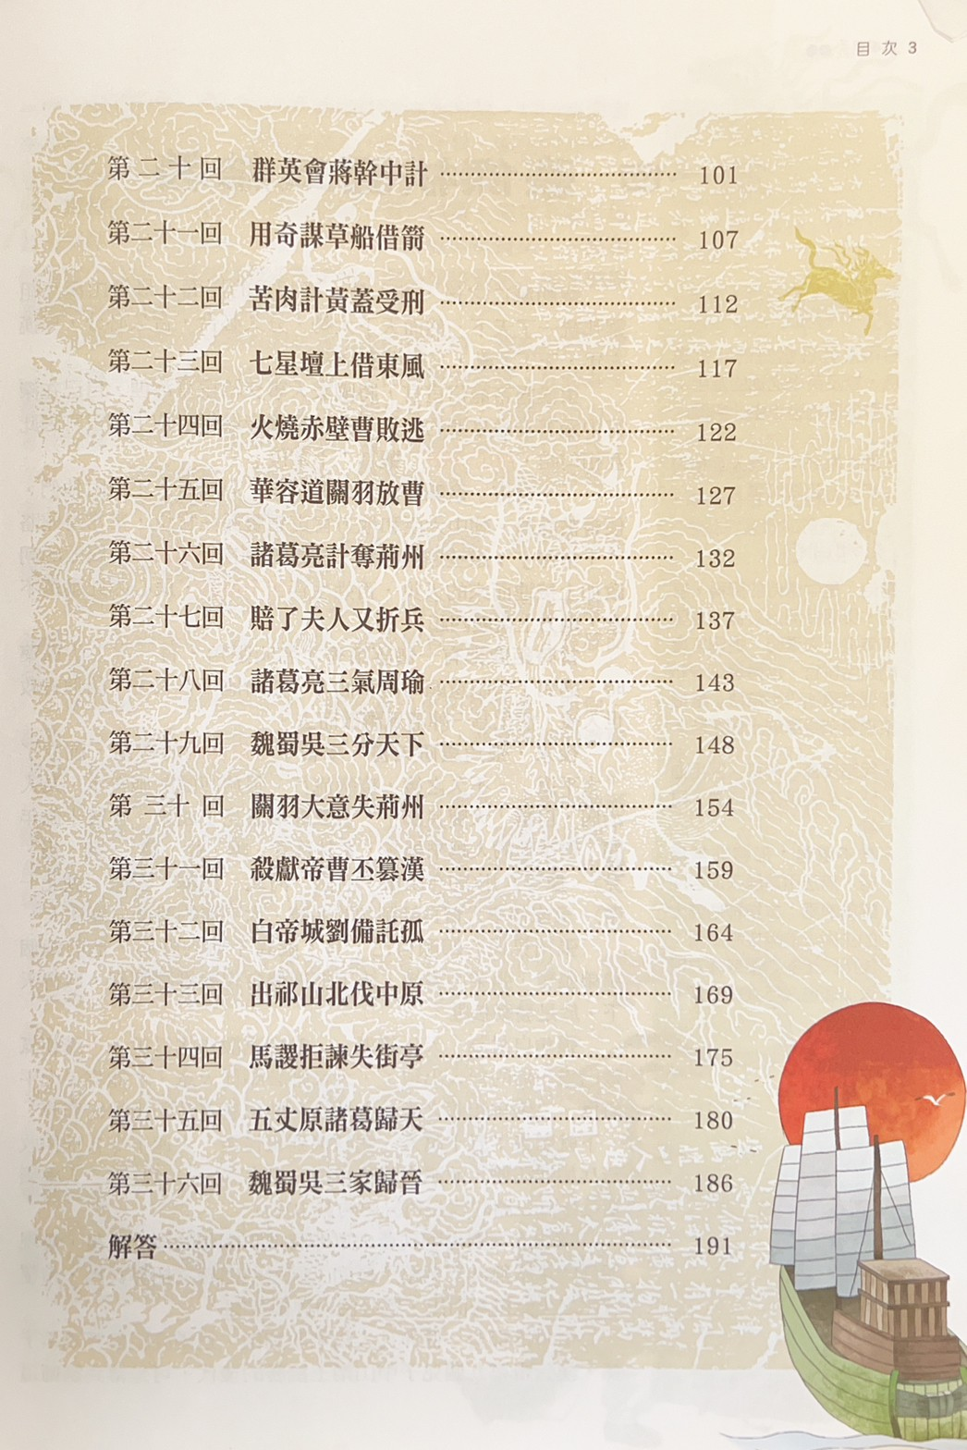
120回再整理成36回

Slide 6
人物介紹
魏國---曹操、曹丕、曹植、司馬懿
蜀漢---劉備、劉禪、諸葛亮、關羽
吳國---孫權、周瑜、魯肅、呂蒙

Slide 7
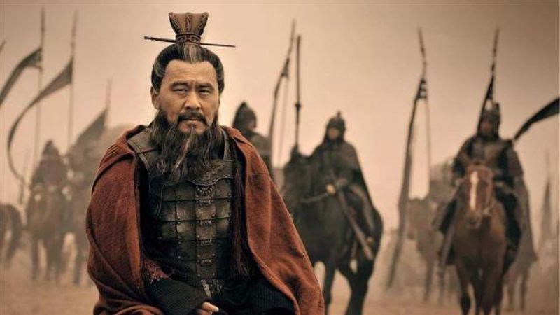
曹操 魏國
被塑造成一位「寧教我負天下人，休教天下人負我」的奸雄，既有雄才大略，又殘暴奸詐，是一個政治野心家和陰謀家。

Slide 8
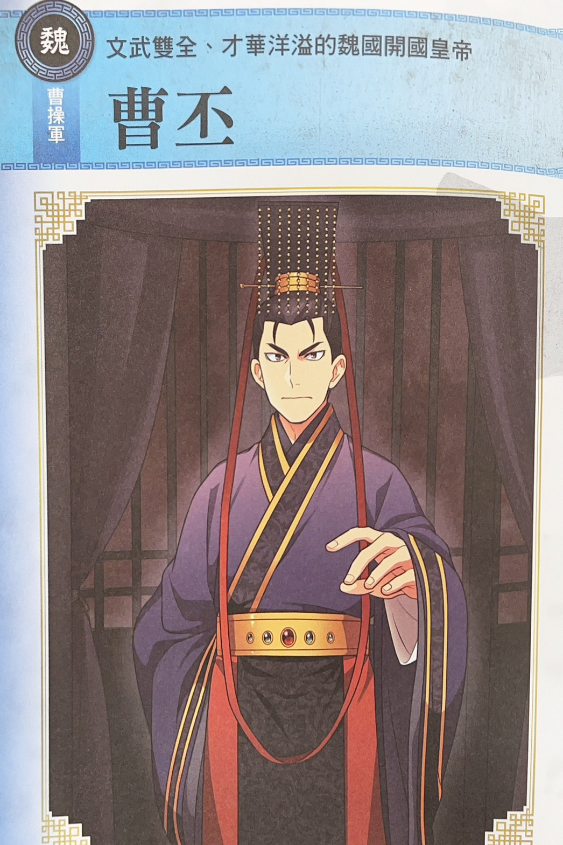
曹丕
三國時期曹魏的開國皇帝，是曹操第三子。
除軍政以外，曹丕自幼好文學，於詩、賦、
文學皆有成就，尤擅長於五言詩，文武雙全。

Slide 9
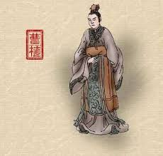
曹植
煮豆燃豆萁，豆在釜中泣
本是同根生，相煎何太急
三國時期曹魏的著名詩人和文學家。
「才高八斗」（「八斗之才」）、「七步成詩」等詞之語源。

Slide 10
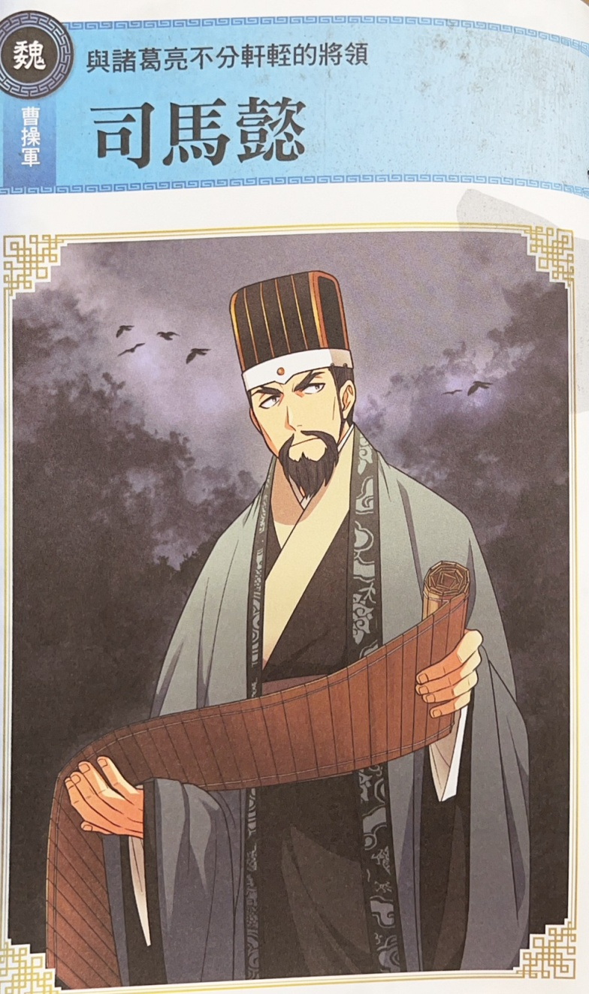
司馬懿
曹操的文官&軍師
聯合孫權偷襲關羽(兵敗而死)
年紀大熬到諸葛亮死後
蜀國滅司馬家權力大增
後代司馬炎建立西晉

Slide 11
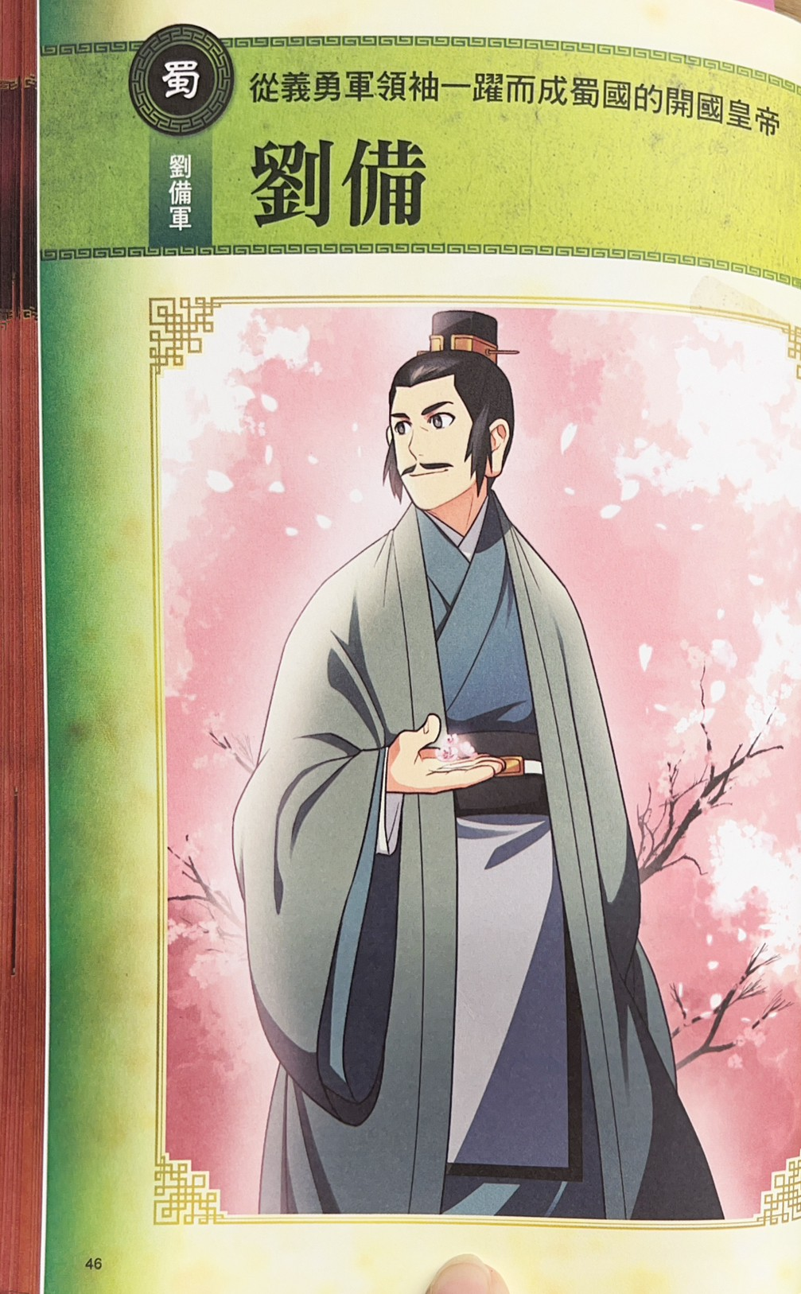

劉備 蜀漢
則被塑造成為仁民愛物、禮賢下士、
知人善任的仁君典型（恰好和曹操相反）。

Slide 12
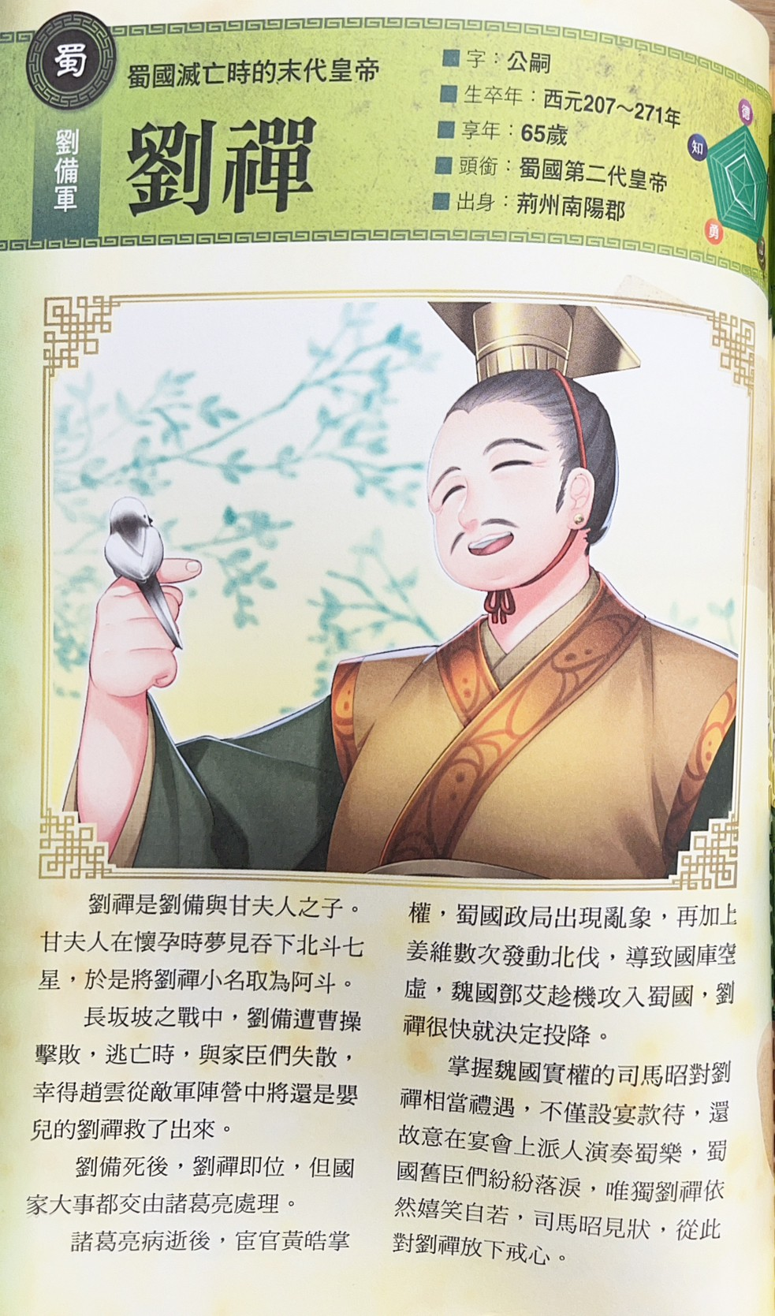
劉禪 阿斗
劉禪在位達41年（223年－263年），
是整個三國時期在位時間最長的君主。

Slide 13
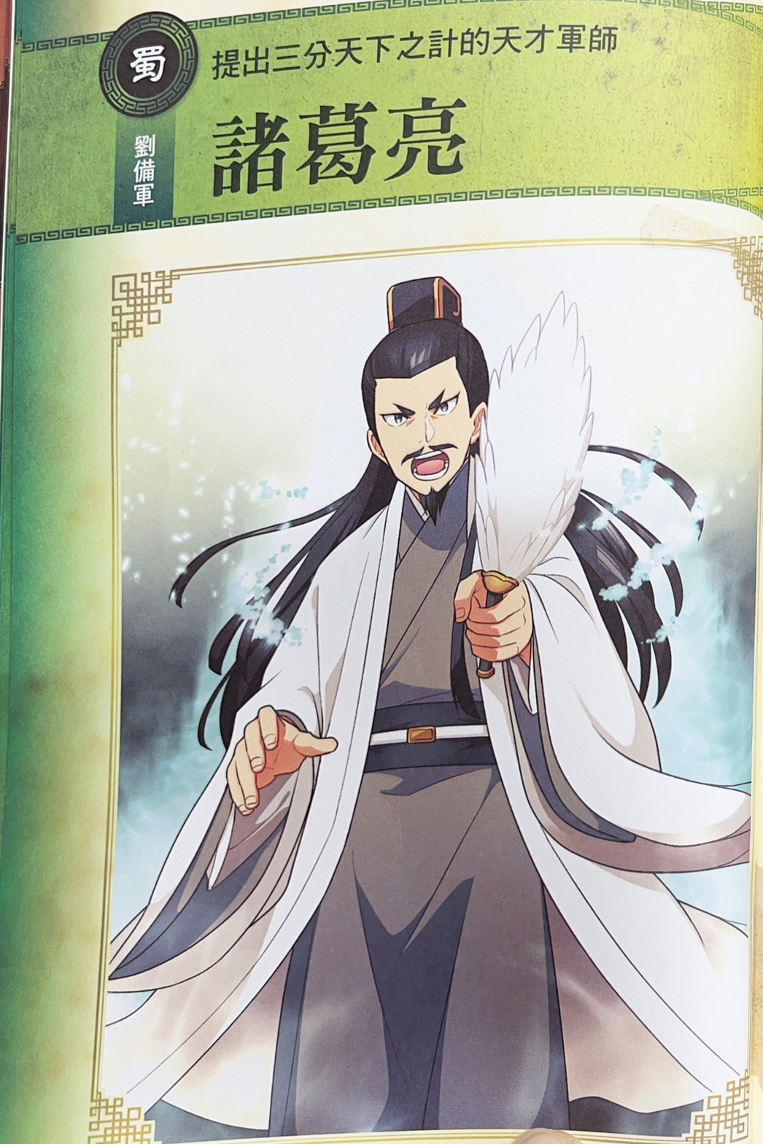
諸葛亮
是作者心目中的「賢相」的化身，他具有「鞠躬盡瘁，死而後已」的高風亮節，具有經世濟民再造太平盛世的雄心壯志，而且作者還賦予他呼風喚雨、神機妙算的奇異本領。

Slide 14
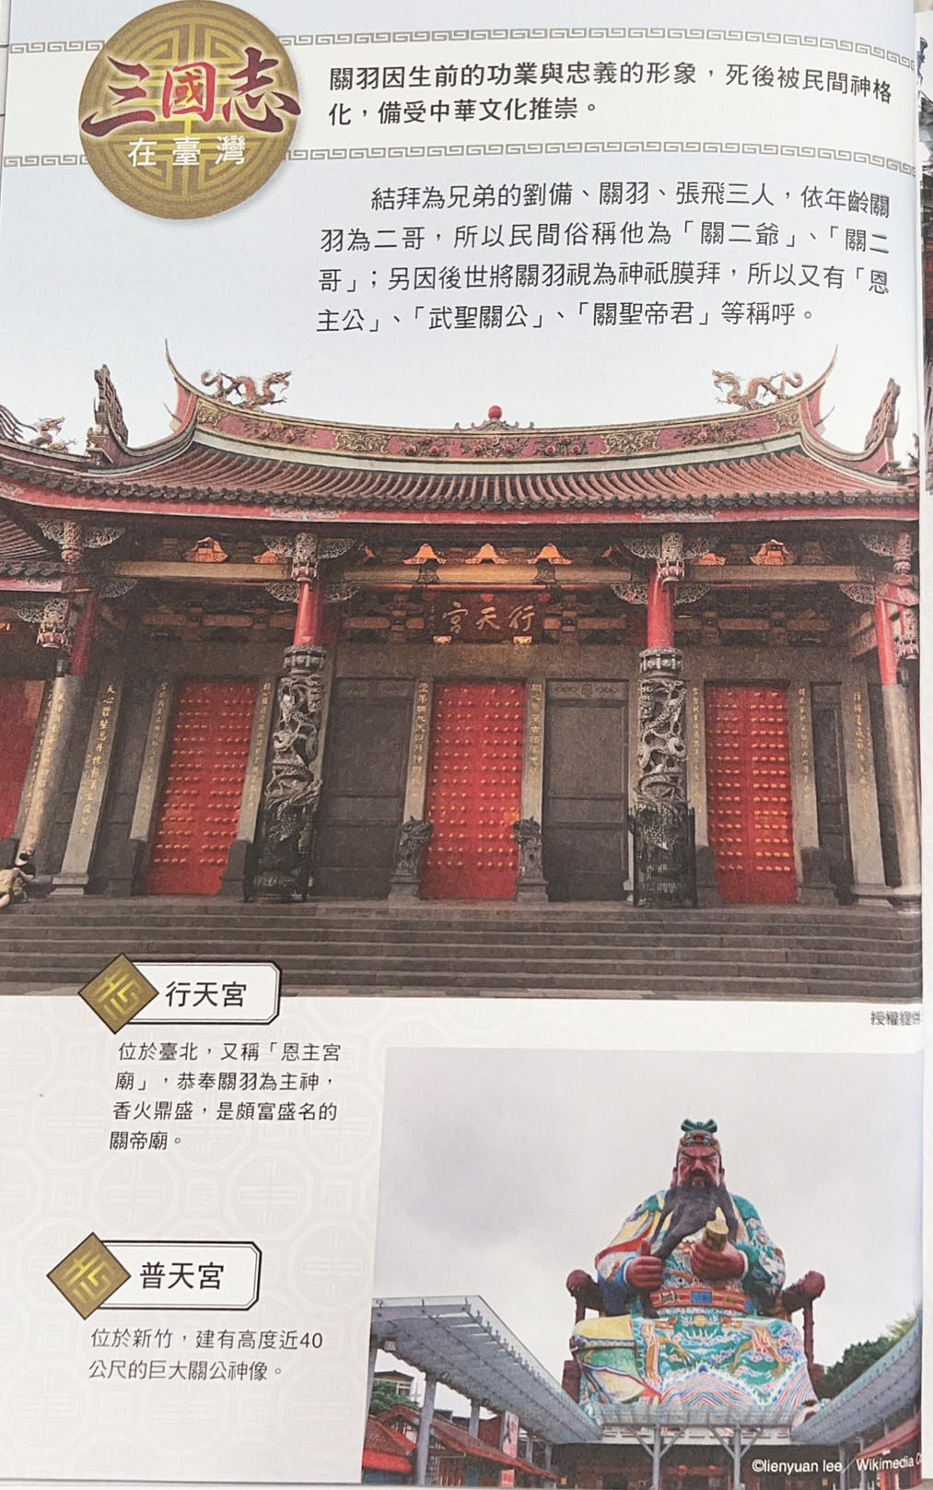
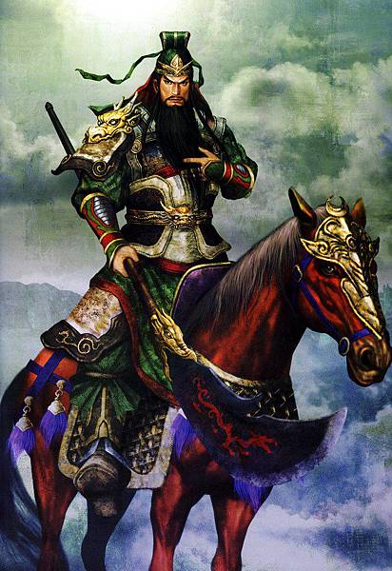
關羽
劉操之武將, 青龍偃月刀
「義薄雲天」
過五關斬六將
行天宮 關聖帝君

Slide 15
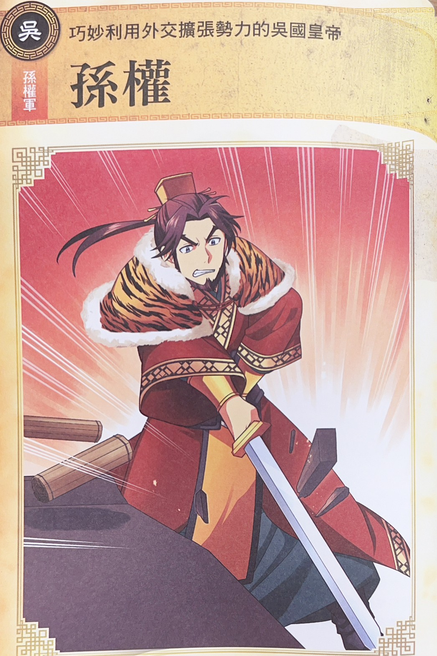
孫權
東漢末至三國時期孫吳的著名政治家、戰略家，同時是孫吳開國皇帝，六朝開拓者之首。在位23年，享壽69歲，安葬於蔣陵（今南京市玄武區），諡號為大皇帝，廟號太祖。

Slide 16
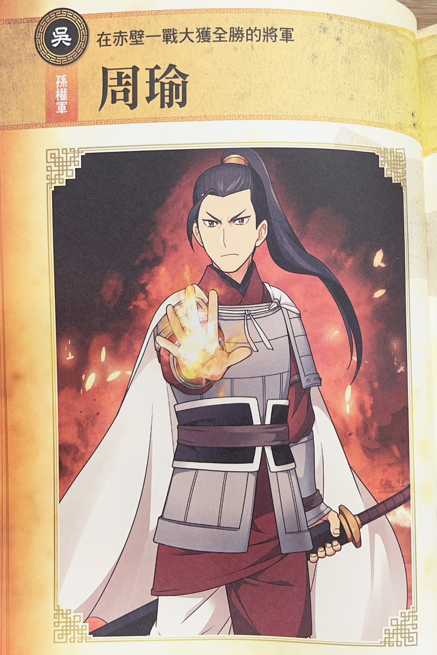
周瑜
東漢末年孫吳陣營首要的統帥，同時還是傑出優秀的軍事家、戰術家、戰略家、政治家、音樂家。周瑜為人相貌俊美、天資聰穎、胸襟寬闊、精熟音律，酒過三巡仍能聽出宴席間的音誤，故而傳言「曲有誤，周郎顧」。並深得主上孫策、孫權禮遇器重、提拔重用。

Slide 17
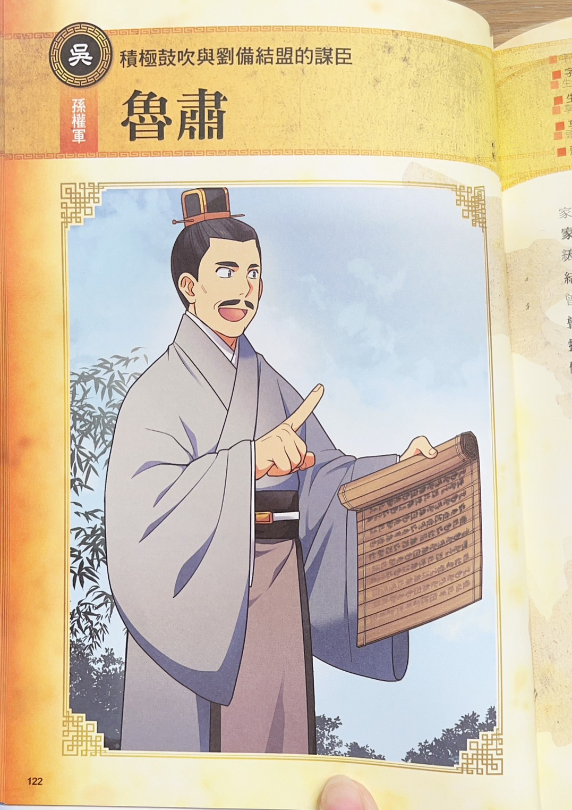
魯肅
東漢末年東吳將領、軍事家、戰略家、外交家、政治家，為孫權策劃未來戰略藍圖榻上策，在周瑜去世後接替其職務。十分積極提倡聯劉抗曹，與諸葛亮十分友好結成孫劉聯盟。

Slide 18
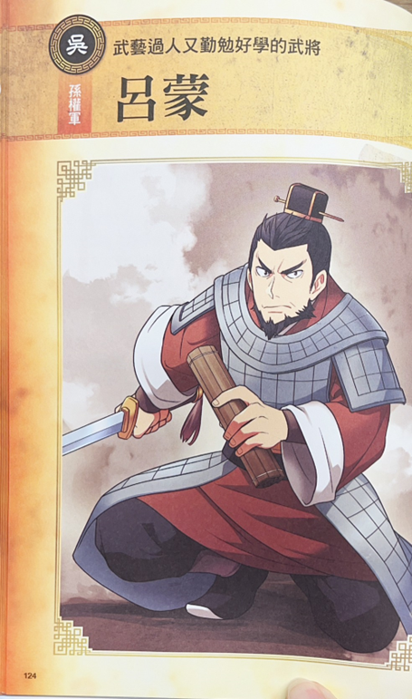
呂蒙
孫權的武將
吳下阿蒙
士別三日
刮目相看
擊敗關羽
「吳下阿蒙」指的是呂蒙年輕時未受教育，被嘲笑為學識淺陋的人。 「士別三日，刮目相看」則形容呂蒙經過努力學習後，學識和能力都大有進步，讓人另眼相看。 「擊敗關羽」指的是呂蒙在孫權的授意下，成功偷襲荊州，並擊敗了關羽，為東吳立下大功。 這些事件都突顯了呂蒙從一個被輕視的武將，轉變為足智多謀的將領的過程

Slide 19
三國演義著名戰爭
赤壁之戰：劉備聯合孫權打敗曹操
夷陵之戰：劉備與孫權的戰爭，劉備戰敗
官渡之戰：曹操打敗袁紹，統一北方
三國演義著名成語
三顧茅廬 https://youtu.be/N2_0NfDkog0 桃園結義 https://youtu.be/y9W6tX1VOnw
草船借箭 https://youtu.be/ZNRLZZw-AU0 空城計 https://youtu.be/TNy5T4-ikpk
古琴 https://www.youtube.com/watch?v=RzOrCGL6lOk

Slide 20
赤壁之戰
208年（漢獻帝建安十三年），基本控制北方的曹操率大軍南下荊州，占據荊州的劉琮投降。曹操追擊劉備，孫權派遣魯肅探聽落難的劉備會否聯盟抗曹，於是劉備派遣諸葛亮出使江東協議結盟，孫權派遣都督周瑜、程普率軍與劉備組成聯軍，在長江赤壁以黃蓋詐降火攻，大破曹軍的連環船，曹操落荒北回。
此戰後，曹軍退守襄陽，曹孫劉三分荊州，奠定三國鼎立之勢。

Slide 21
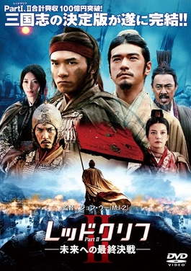
《赤壁》（日語：レッドクリフ）是一部2008年起上映的中國和日本合拍的中國歷史題材電影，由香港導演吳宇森執導，亞洲各地知名演員金城武、梁朝偉、林志玲、張震、張豐毅、趙薇、胡軍、中村獅童等主演^{[10]}，林迪安、元奎、國建勇任動作指導，日本岩代太郎、東京都交響樂團負責電影配樂。 https://youtu.be/f6GmpG64CS8 https://youtu.be/_OBiXxFzOnQ

Slide 22
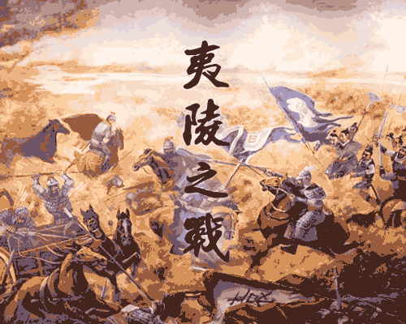
夷陵之戰
是三國時期蜀漢君主劉備進攻江東之戰役，是東漢末年、三國初年「三大戰役」（官渡之戰、赤壁之戰、夷陵之戰）中的最後一場。221年七月，即劉備稱帝三個月後，以替關羽報仇為由，揮兵東征，氣勢強勁。吳王孫權立即以陸遜率軍應戰，陸遜以逸待勞，擋住漢（蜀）軍攻勢，後於222年八月在夷陵一帶以火攻打敗漢（蜀）軍。
https://youtu.be/vOCEQHfjsfI

Slide 23
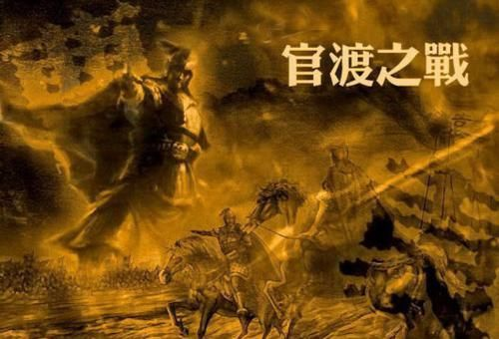
官渡之戰
是漢末三國時期以少勝多之戰役。東漢獻帝建安五年（200年），袁紹軍南攻曹操軍，相持於官渡，曹軍焚毀袁軍糧草，使得袁軍喪失鬥志，繼而擊潰袁軍主力。此戰奠定曹操統一漢朝北方之基礎。
https://youtu.be/IHYzPtOuYAU
我們說官渡之戰，這場戰役不止打了一仗，官渡之戰打了有一年，從西元199年一直打到西元200年的十月。

Slide 24
京劇
草船借箭 https://youtu.be/na3ZwLx9GA8
三顧茅廬
空城計 https://youtu.be/P7-HNSqNEa0
桃園結義 https://youtu.be/C2O4KJKzau4
https://tv.cctv.com/2025/04/30/VIDEKaZe3D7Wzb5nfEVrh4rX250430.shtml

Slide 25
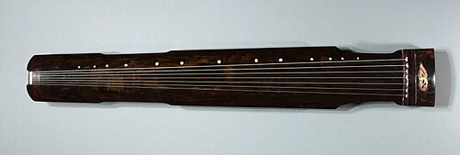
謝謝大家

